Slide 1
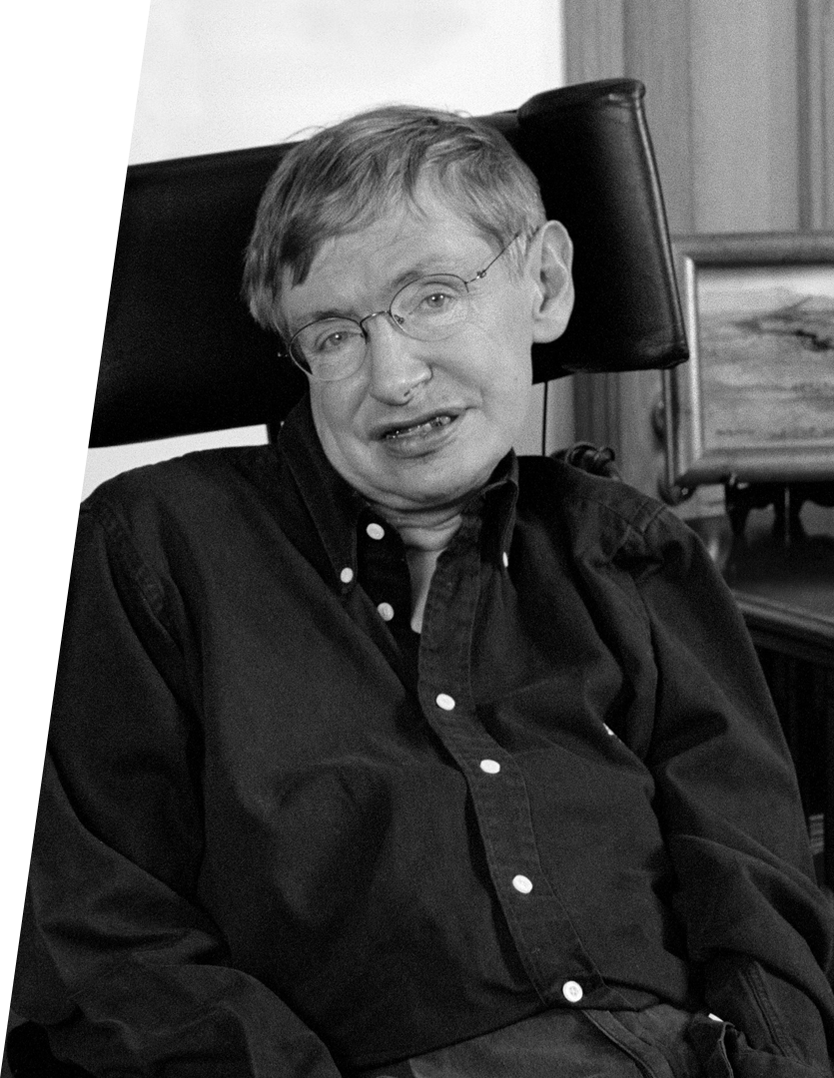
движение
по окружности (практика)
Стивен Хокинг

Slide 2
Задача 1. Автомобиль совершает поворот по дуге окружности с постоянной по модулю скоростью 12 м/с. За 3 с вектор скорости автомобиля изменяет свое направление на 40^{о}. Чему равно центростремительное ускорение автомобиля?
$$υ=12 \frac{м}{с}$$
$$t=3 с$$
$$∆φ=40°$$
$$a_{ц}= ?$$
ДАНО
РЕШЕНИЕ
$$υ=12 \frac{м}{с}$$
$$=\frac{υ^{2}}{\frac{υΔt}{Δφ}}$$
$$a_{ц}=\frac{υ^{2}}{R}$$
$$=\frac{υΔφ}{Δt}$$
$$=\frac{υ}{Δt}∙\frac{∆φ∙π}{180°}.$$
Центростремительное ускорение:
$$t=3 с$$
$$∆φ=40°$$
Угловая скорость вращения МТ:
$$ω=\frac{Δφ}{Δt}.$$
$$\vec{υ}$$
$$φ$$
$$a_{ц}= ?$$
$$=\frac{υ}{\frac{Δφ}{Δt}}$$
$$=\frac{υΔt}{Δφ}.$$
$$\vec{υ}$$
Радиус окружности:
$$υ=ωR$$
$$⟹R=\frac{υ}{ω}$$
$$φ$$
$$a_{ц}=\frac{12 \frac{м}{с}∙40°∙3,14}{180°∙3 с}$$
$$=\frac{1507,2 м}{540 с^{2}}$$
$$≈2,8 \frac{м}{с^{2}}.$$
ОТВЕТ: а_{ц} = 2,8 м/с².

Slide 3
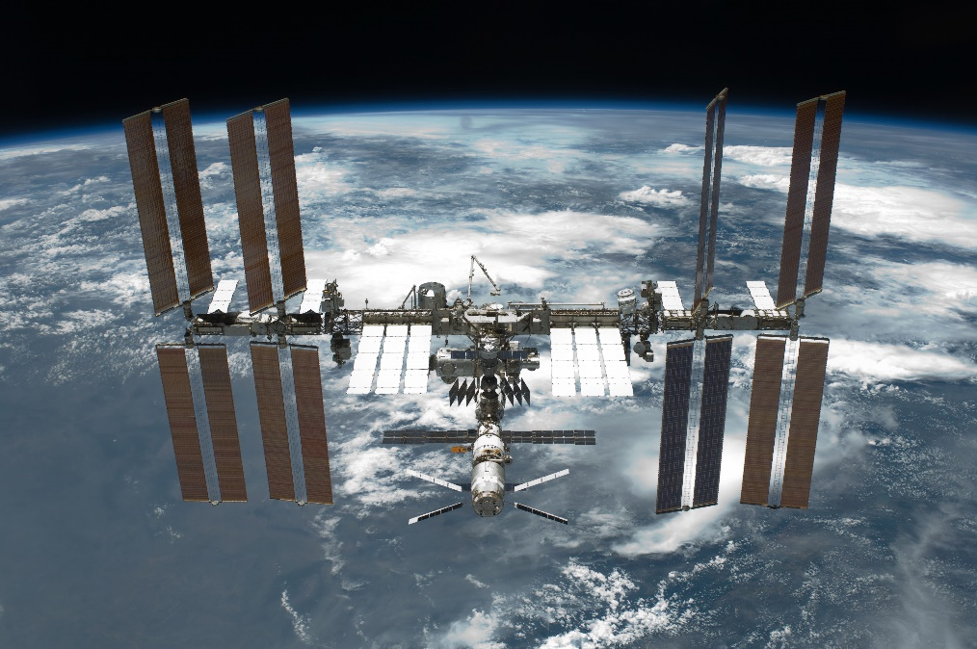
Задача 2. Международная космическая станция имеет период обращения 92 мин 53 с и среднюю высоту над поверхностью Земли 384 км. Считая орбиту МКС круговой, найдите среднюю скорость ее движения, если средний радиус Земли равен 6371 км.
$$T=92 мин 53 с$$
$$h=384 км$$
$$υ= ?$$
$$R_{з}=6371 км$$
ДАНО
СИ
РЕШЕНИЕ
$$T=92 мин 53 с$$
$$5573 с$$
h
Угловая скорость:
$$ω=\frac{2π}{T}.$$
$$h=384 км$$
$$384∙{10}^{3} м$$
R_{з}
$$R_{з}=6371 км$$
$$6371∙{10}^{3} м$$
$$=\frac{2π\left(R_{з}+h\right)}{T}.$$
Линейная скорость:
$$υ=ωR$$
$$υ= ?$$
Радиус орбиты:
$$R=R_{з}+h.$$
$$υ=\frac{2∙3,14∙\left(384+6371\right)∙{10}^{3} м}{5573 с}$$
$$=\frac{42421400 м}{5573 с}$$
$$≈7612 \frac{м}{с}$$
$$≈7,6 \frac{км}{с}.$$
ОТВЕТ: υ = 7,6 км/с.

Slide 4
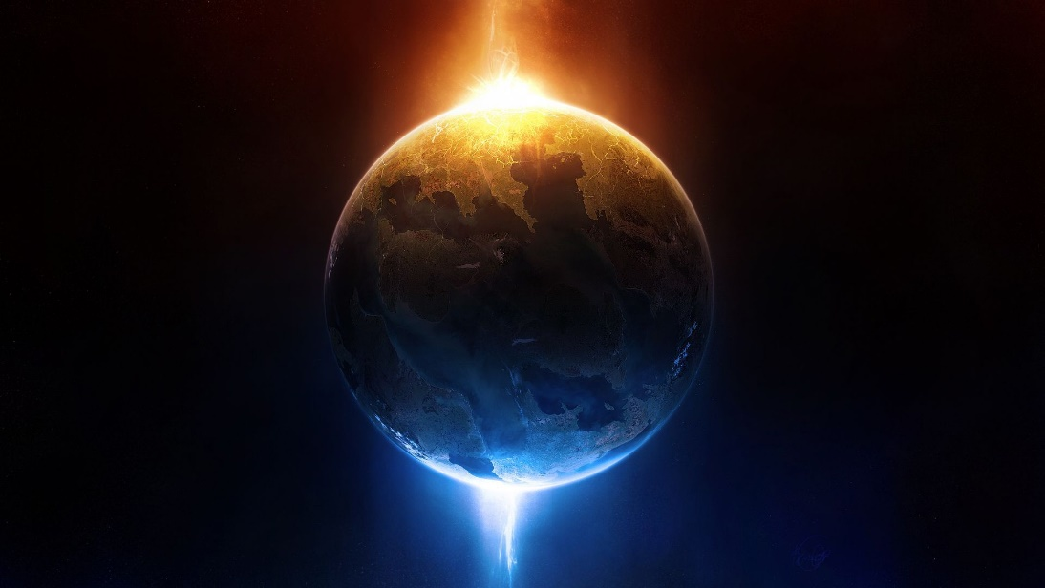
Задача 3. Некоторая планета совершила 2,5 оборота вокруг своей оси за 48 часов. За это время точка на ее экваторе прошла расстояние, равное 45000 км. Найдите линейную и угловую скорости этой планеты при движении вокруг своей оси. Чему равны сутки на этой планете и чему равен ее радиус, если планета представляет собой идеальный шар?
$$N=2,5$$
$$t=48 ч$$
$$s=45000 км$$
$$υ= ?$$
$$ω= ?$$
$$T= ?$$
$$R= ?$$
ДАНО
СИ
РЕШЕНИЕ
$$N=2,5$$
$$υ=\frac{s}{t}$$
$$=\frac{45∙{10}^{6} м}{172,8∙{10}^{3} с }$$
$$≈260,4 \frac{м}{с}.$$
Линейная скорость:
$$t=48 ч$$
$$172,8∙{10}^{3} с$$
$$ω=\frac{φ}{t}$$
$$=\frac{5π}{172,8∙{10}^{3} с }$$
$$≈9,1∙{10}^{−5} \frac{рад}{ с }$$
$$≈0,33 \frac{рад}{ ч }.$$
$$s=45000 км$$
$$45∙{10}^{6} м$$
Угловая скорость:
$$υ= ?$$
$$=\frac{172,8∙{10}^{3} с }{2,5}$$
Период обращения:
$$T=\frac{t}{N}$$
$$=69120 с$$
$$=19,2 ч.$$
$$ω= ?$$
$$T= ?$$
$$=\frac{260,4 \frac{м}{с}}{9,1∙{10}^{−5} \frac{рад}{ с }}$$
Радиус планеты:
$$R=\frac{υ}{ω}$$
$$=2,9∙{10}^{6} м$$
$$=2900 км.$$
$$R= ?$$
ОТВЕТ: υ = 260,4 м/с; ω = 0,33 рад/ч; Т = 19,2 ч; R = 2900 км.

Slide 5
$$ω_{1}=180 \frac{рад}{с}$$
Задача 4. Вал двигателя автомобиля вращается с угловой скоростью 180 рад/с. Определите линейную скорость ремня и угловую скорость шкива вентилятора автомобиля, если диаметр на валу двигателя 9 см, а вентилятора — 6 см. Сравните периоды обращения и центростремительные ускорения периферийных точек каждого шкива.
$$υ= ?$$
$$ω_{2}= ?$$
$$d_{2}=6 см$$
$$\frac{T_{1}}{T_{2}}= ?$$
$$d_{1}=9 см$$
$$\frac{a_{ц1}}{a_{ц2}}= ?$$
ДАНО
СИ
РЕШЕНИЕ
$$ω_{1}=180 \frac{рад}{с}$$
$$=ω_{1}\frac{d_{1}}{2}$$
$$=180 \frac{рад}{с}∙\frac{0,09 м}{2}$$
$$=8,1 \frac{м}{с}.$$
Линейная скорость:
$$υ=ω_{1}R_{1}$$
$$d_{1}=9 см$$
$$0,09 м$$
$$=\frac{2∙8,1 \frac{м}{с}}{0,06 м}$$
$$d_{2}=6 см$$
$$0,06 м$$
Угловая скорость шкива вентилятора:
$$ω_{2}=\frac{2υ}{d_{2}}$$
$$=270 \frac{рад}{с}.$$
$$υ= ?$$
$$ω_{2}= ?$$
Так как
$$ω_{1}=\frac{2π}{T_{1}}$$
$$ω_{2}=\frac{2π}{T_{2}},$$
$$\vec{υ}$$
и
$$\vec{υ}$$
$$\frac{T_{1}}{T_{2}}= ?$$
$$⟹\frac{T_{1}}{T_{2}}=\frac{270 \frac{рад}{с}}{180 \frac{рад}{с}}$$
$$\vec{υ}$$
то
$$\frac{ω_{2}}{ω_{1}}=\frac{2πT_{1}}{T_{2}2π}$$
$$=\frac{T_{1}}{T_{2}}$$
$$=1,5.$$
$$\frac{a_{ц1}}{a_{ц2}}= ?$$
$$\vec{υ}$$

Slide 6
Задача 4. Вал двигателя автомобиля вращается с угловой скоростью 180 рад/с. Определите линейную скорость ремня и угловую скорость шкива вентилятора автомобиля, если диаметр на валу двигателя 9 см, а вентилятора — 6 см. Сравните периоды обращения и центростремительные ускорения периферийных точек каждого шкива.
ДАНО
СИ
РЕШЕНИЕ
$$ω_{1}=180 \frac{рад}{с}$$
$$=ω_{1}\frac{d_{1}}{2}$$
$$=180 \frac{рад}{с}∙\frac{0,09 м}{2}$$
$$=8,1 \frac{м}{с}.$$
Линейная скорость:
$$=8,1 \frac{м}{с}.$$
$$υ$$
$$υ=ω_{1}R_{1}$$
$$d_{1}=9 см$$
$$0,09 м$$
Угловая скорость шкива вентилятора:
$$ω_{2}$$
$$=270 \frac{рад}{с}.$$
$$=\frac{2∙8,1 \frac{м}{с}}{0,06 м}$$
$$d_{2}=6 см$$
$$0,06 м$$
Угловая скорость шкива вентилятора:
$$ω_{2}=\frac{2υ}{d_{2}}$$
$$=270 \frac{рад}{с}.$$
$$ω_{2}$$
Отношение периодов:
$$\frac{T_{1}}{T_{2}}$$
$$υ= ?$$
$$=1,5.$$
$$ω_{2}= ?$$
Так как
$$ω_{1}=\frac{2π}{T_{1}}$$
$$ω_{2}=\frac{2π}{T_{2}},$$
$$\vec{υ}$$
и
$$\vec{υ}$$
Центростремительное ускорение точек:
$$\frac{T_{1}}{T_{2}}= ?$$
$$a_{ц1}=\frac{υ^{2}}{R_{1}};$$
$$a_{ц2}=\frac{υ^{2}}{R_{2}}$$
$$⟹\frac{a_{ц1}}{a_{ц2}}=\frac{υ^{2}R_{2}}{R_{1}υ^{2}}$$
$$=\frac{d_{2}}{d_{1}}$$
$$=\frac{0,06 м}{0,09 м}$$
$$⟹\frac{T_{1}}{T_{2}}=\frac{270 \frac{рад}{с}}{180 \frac{рад}{с}}$$
$$≈0,7.$$
$$\vec{υ}$$
то
$$\frac{ω_{2}}{ω_{1}}=\frac{2πT_{1}}{T_{2}2π}$$
$$=\frac{T_{1}}{T_{2}}$$
$$\frac{T_{1}}{T_{2}}$$
$$=1,5.$$
$$\frac{a_{ц1}}{a_{ц2}}= ?$$
$$\vec{υ}$$
ОТВЕТ: υ = 8,1 м/с; ω₂ = 270 рад/с; T₁/T₂ = 1,5; a_{ц1}/a_{ц2} = 0,7.

Slide 7
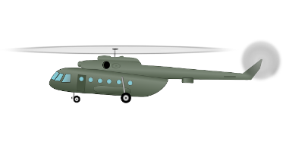
$$a=0,2 \frac{м}{с^{2}}$$
Задача 5. Вертолет начал снижаться вертикально с ускорением 0,2 м/с². Лопасть винта вертолета имеет длину 5 м и совершает вращение вокруг оси с частотой 300 с⁻¹. Определите число оборотов лопасти за время снижения вертолета на 40 м.
$$l=5 м$$
$$ν=300 с^{−1}$$
$$N= ?$$
$$∆r=40 м$$
ДАНО
РЕШЕНИЕ
y
$$a=0,2 \frac{м}{с^{2}}$$
Уравнение движения конца лопасти винта:
$$φ=ωt$$
$$=2πνt.$$
O’
y’
$$l=5 м$$
Угловая скорость вращения лопасти винта:
$$ω=2πν.$$
x’
$$ν=300 с^{−1}$$
$$=ν\sqrt{\frac{2∆r}{a}}.$$
$$\vec{a}$$
$$N=\frac{φ}{2π}$$
$$=\frac{2πνt}{2π}$$
$$∆r=40 м$$
Число оборотов лопасти винта:
$$=νt$$
$$N= ?$$
$$∆\vec{r}$$
$$r_{y}=υ_{0y}t+\frac{a_{y}t^{2}}{2}.$$
Уравнение перемещения при РУД:
$$⟹t=\sqrt{\frac{2∆r}{a}}.$$
$$−∆r=−\frac{at^{2}}{2}$$
В проекциях на координатную ось:
O
х

Slide 8
Задача 5. Вертолет начал снижаться вертикально с ускорением 0,2 м/с². Лопасть винта вертолета имеет длину 5 м и совершает вращение вокруг оси с частотой 300 с⁻¹. Определите число оборотов лопасти за время снижения вертолета на 40 м.
ДАНО
РЕШЕНИЕ
y
$$a=0,2 \frac{м}{с^{2}}$$
$$=ν\sqrt{\frac{2∆r}{a}}.$$
O’
Уравнение движения конца лопасти винта:
$$φ=ωt$$
$$=2πνt.$$
Число оборотов лопасти винта:
$$N$$
y’
$$l=5 м$$
Угловая скорость вращения лопасти винта:
$$ω=2πν.$$
x’
$$ν=300 с^{−1}$$
$$N=300 с^{−1}∙\sqrt{\frac{2∙40 м}{0,2 \frac{м}{с^{2}}}}$$
$$=ν\sqrt{\frac{2∆r}{a}}.$$
$$\vec{a}$$
$$=6000.$$
$$N=\frac{φ}{2π}$$
$$=\frac{2πνt}{2π}$$
$$∆r=40 м$$
Число оборотов лопасти винта:
$$N$$
$$=νt$$
$$N= ?$$
ОТВЕТ: за время спуска лопасть совершит 6000 оборотов.
$$\vec{r}$$
$$r_{y}=υ_{0y}t+\frac{a_{y}t^{2}}{2}.$$
Уравнение перемещения при РУД:
$$⟹t=\sqrt{\frac{2∆r}{a}}.$$
$$−∆r=−\frac{at^{2}}{2}$$
В проекциях на координатную ось:
O
х

Slide 9
Главный враг знания не невежество, а иллюзия знания.
Стивен Хокинг

